Slide 1
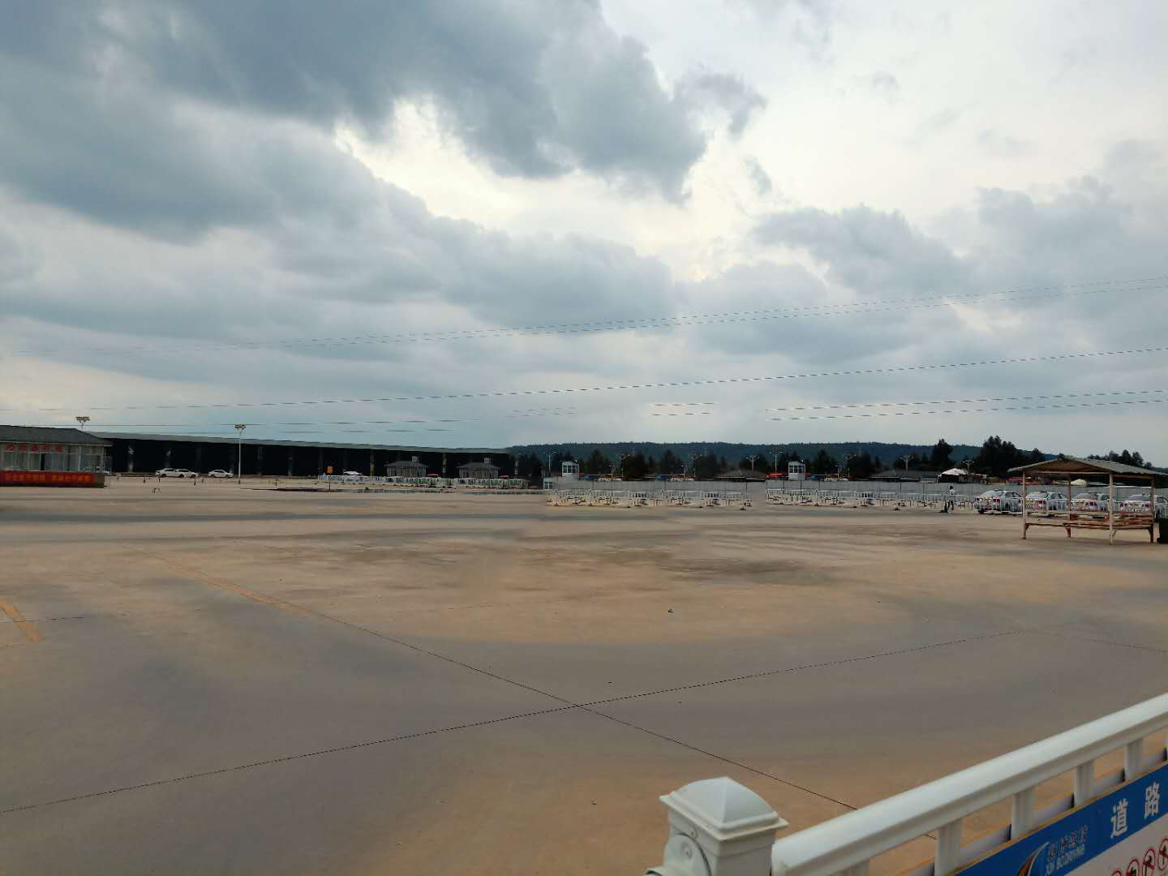
昆明黄龙山试驾场地
昆明黄龙山试驾场地位于昆明市官渡区，占地面积为11700平方米，适合各类汽车试乘试驾、团购会、新车发布等活动。

Slide 2
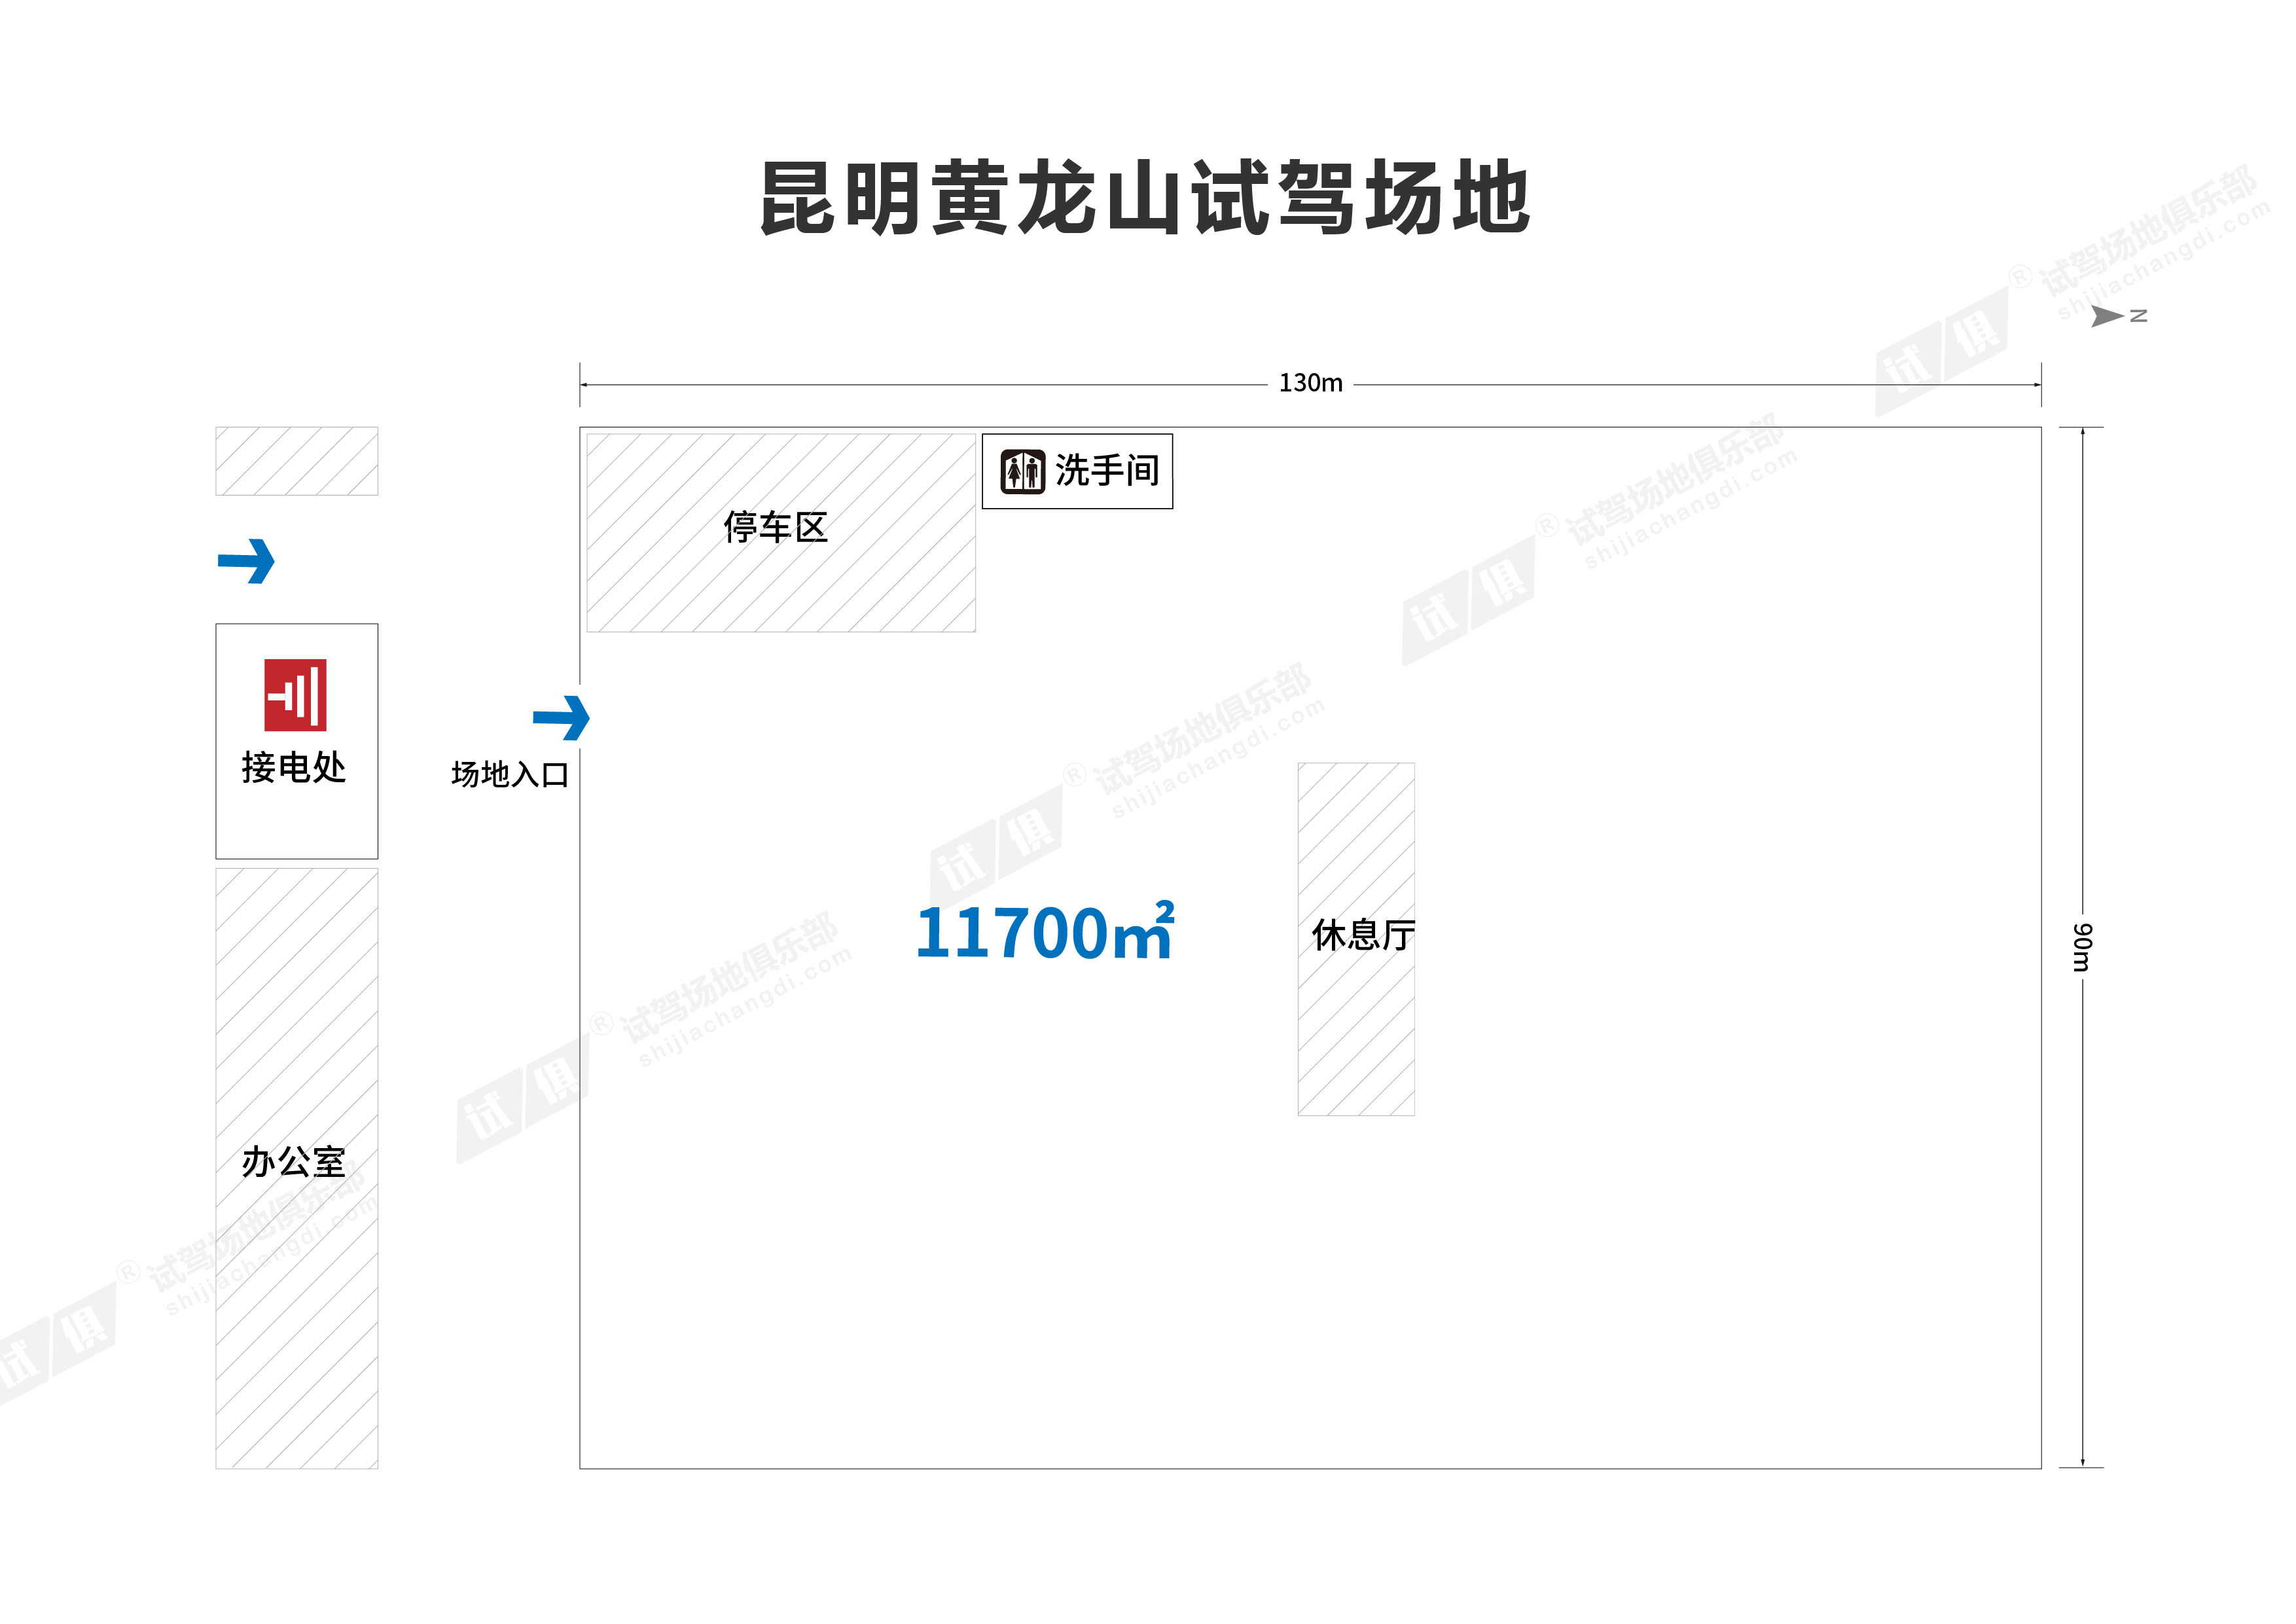
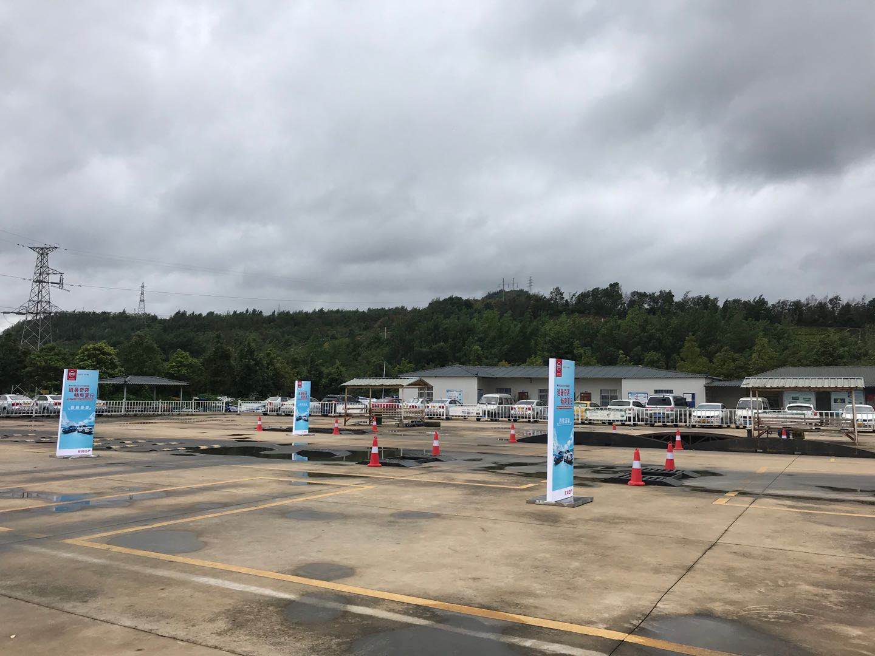
场地费用：4万/天
场地面积：长130m 宽90m 总面积11700㎡ 水泥地面 全封闭
供电供水：380v/60kw 方便接水 固定洗手间
配套设施：停车位

Slide 3
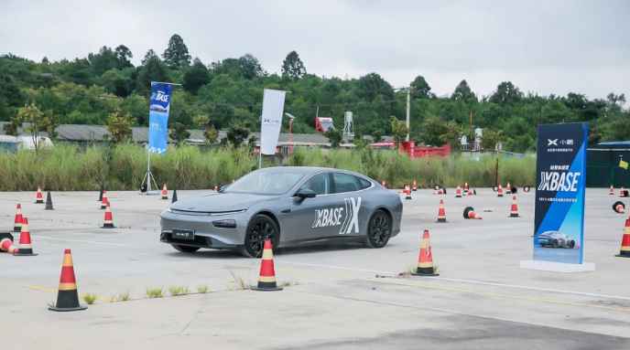
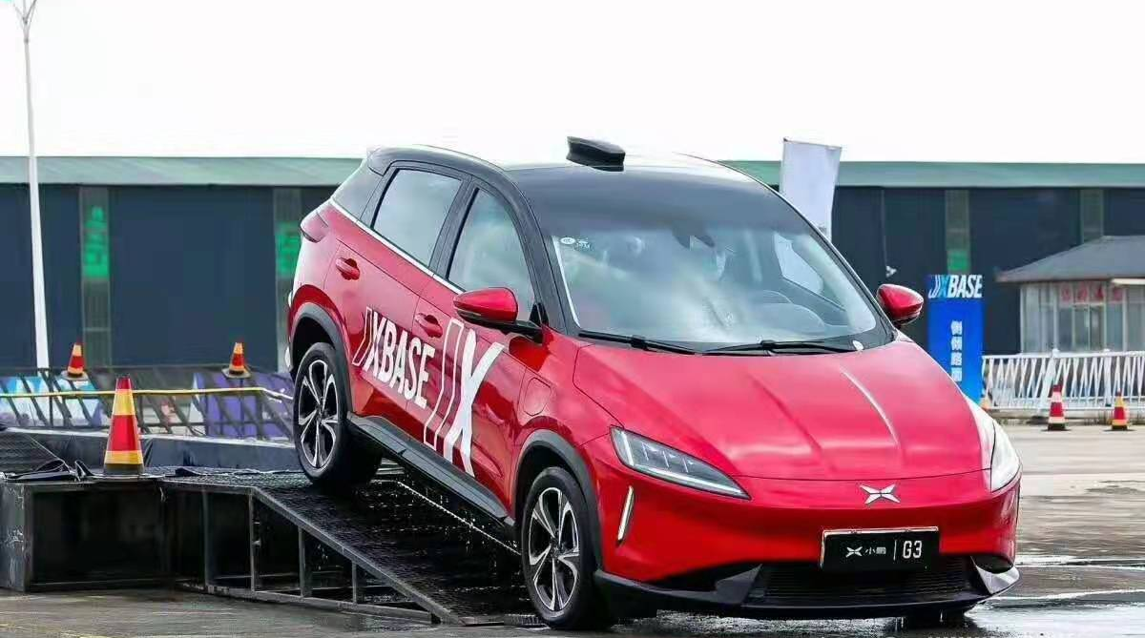
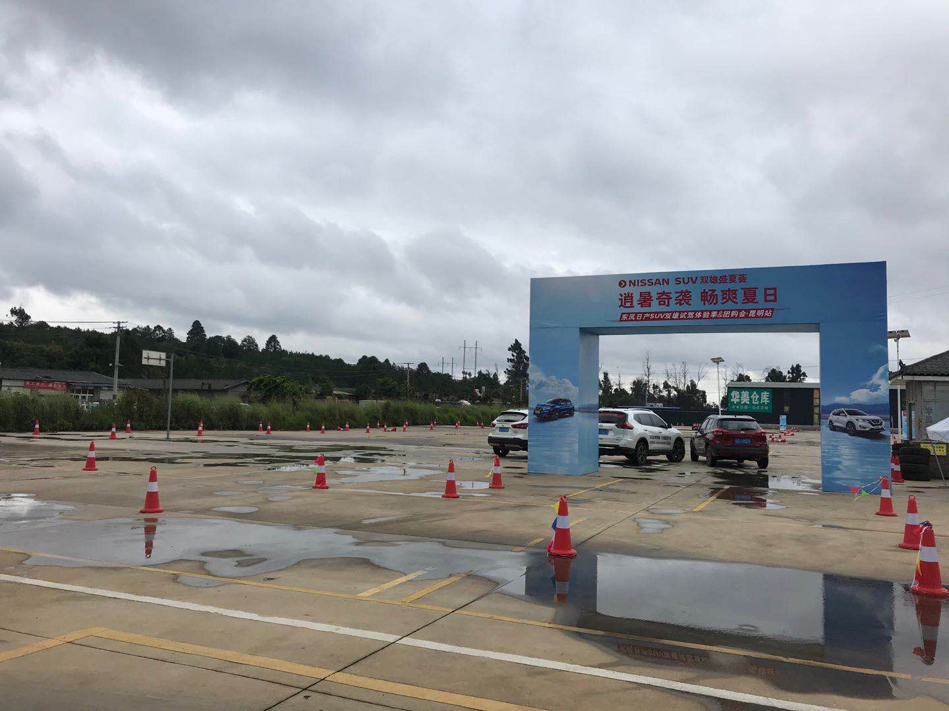
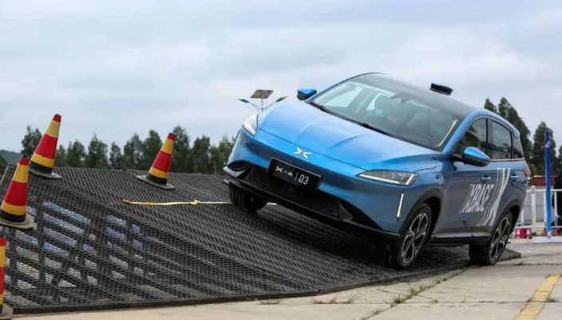
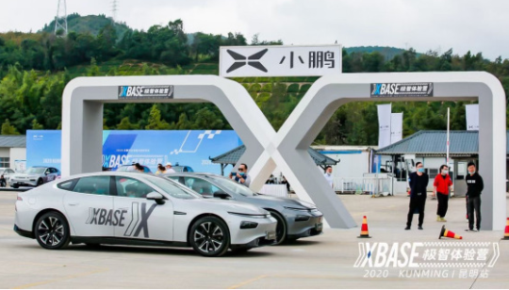
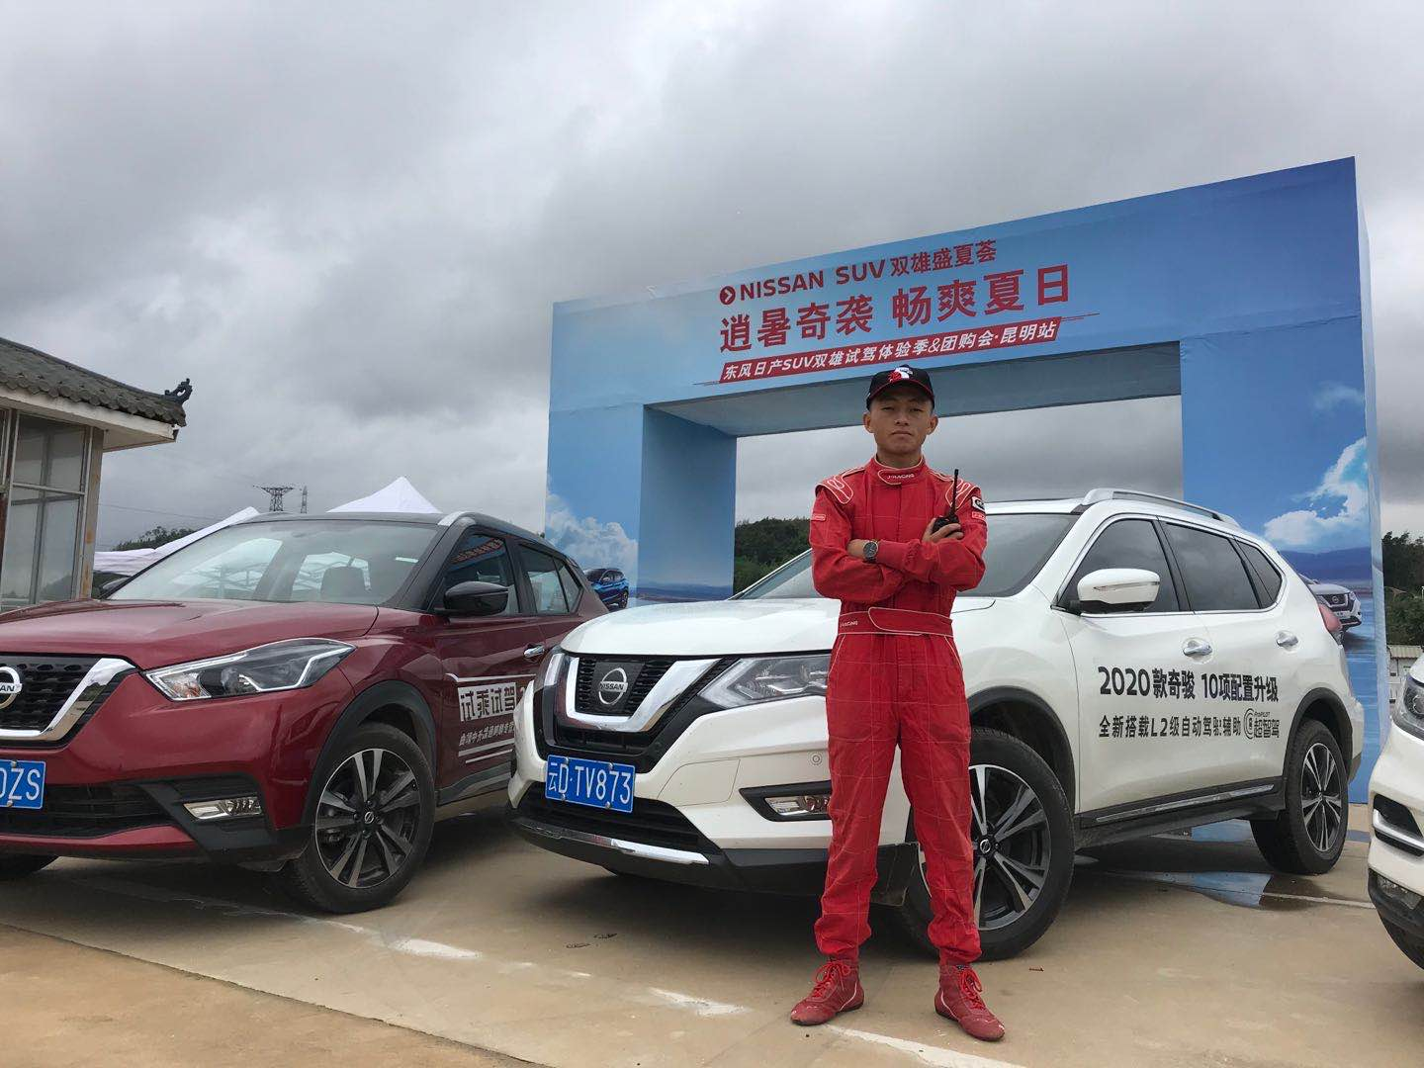
小鹏汽车X-BASE极智体验营
东风Honda驾悦体验营
NISSAN试驾会
小鹏汽车X-BASE极智体验营
小鹏汽车X-BASE极智体验营
NISSAN试驾会

